Slide 1
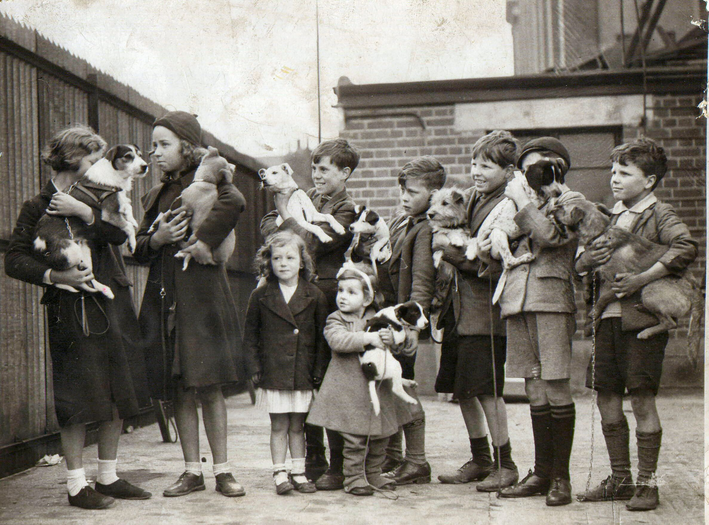
Dysgu gan Bobl yn y Gorffennol
Notes:
Rhannwch:
Cyflwynwch y sesiwn a PDSA.
Dywedwch wrth y plant fod PDSA yn trin anifeiliaid anwes sâl a rhai sydd wedi'u hanafu sy’n eiddo i bobl mewn angen...
Esboniwch fod PDSA yn fath arbennig o filfeddygfa, oherwydd ei bod yn elusen. Trafodwch beth yw elusen ac esboniwch fod PDSA yn gofalu am anifeiliaid anwes pan na all perchnogion fforddio triniaeth filfeddygol.
Gofynnwch:
Ydyn nhw'n meddwl ei bod hi'n bwysig helpu anifeiliaid sâl a rhai sydd wedi'u hanafu i wella?
Beth fyddai'n digwydd i'r holl anifeiliaid anwes sâl a'r rhai sydd wedi'u hanafu mae PDSA yn eu trin os nad oedden nhw’n bodoli?
Rhannwch:
Dywedwch wrthyn nhw eich bod chi'n mynd i ddysgu am yr hyn sydd ei angen ar anifeiliaid anwes i fod yn iach ac yn hapus a hefyd am rai o'r anifeiliaid anwes mae PDSA wedi'u helpu yn eu Hysbytai Anifeiliaid Anwes.

Slide 2

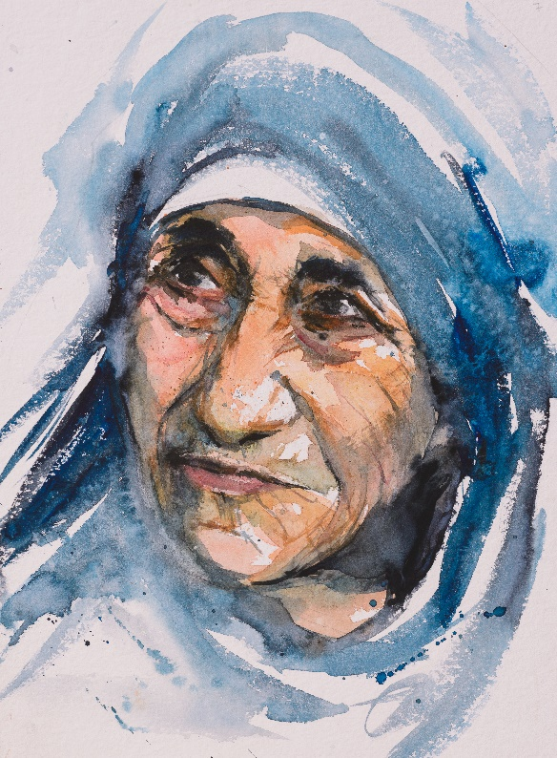
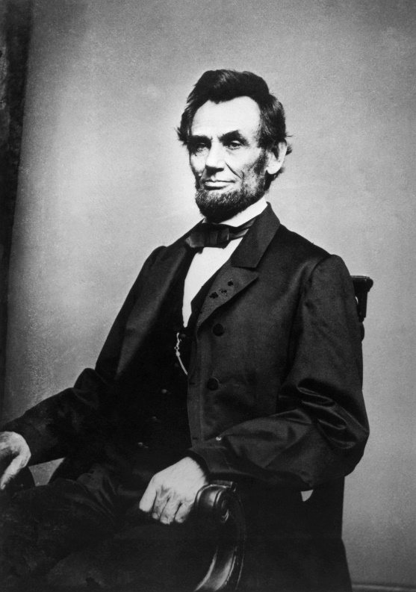

A allwch chi enwi'r ffigyrau hanesyddol hyn?
Notes:
Gofynnwch i'r disgyblion enwi'r ffigyrau hanesyddol a dweud wrth y dosbarth am beth maen nhw'n meddwl maen nhw'n cael eu cofio.
Roedd Mahatma Gandhi yn credu yn undod y ddynol ryw i gyd o dan un duw. Erbyn iddo farw, roedd India wedi dod yn wlad annibynnol, yn rhydd o reolaeth Brydeinig a'r ddemocratiaeth fwyaf yn y byd. Heddiw, mae Gandhi yn cael ei gofio fel arweinydd gwleidyddol ac fel moesolwr hefyd a apeliodd at gydwybod gyffredinol y ddynol ryw.
Nelson Mandela oedd Arlywydd du cyntaf De Affrica. Treuliodd 27 mlynedd yn y carchar am geisio dymchwel y llywodraeth a oedd o blaid apartheid. Ar ôl iddo adael y carchar, bu'n gweithio i sicrhau hawliau dynol a dyfodol gwell i bawb yn Ne Affrica.
Abraham Lincoln oedd 16eg arlywydd yr Unol Daleithiau. Llwyddodd i gadw'r Undeb yn ystod Rhyfel Cartref yr Unol Daleithiau a diddymu caethwasiaeth.
Ffurfiodd y Fam Teresa grŵp o fewn yr Eglwys Gatholig o'r enw Cenhadon Elusen, i ofalu am y rhai llwglyd, digartref, anabl, dall a gwahangleifion yn India. Gadawodd ei theulu ar ôl a throi cefn ar ei heiddo i gyd i wneud y gwaith hwn.

Slide 3


Amcanion Dysgu
Byddaf yn dysgu am Maria Dickin a gwaith PDSA, o 1917 hyd heddiw.
Byddaf yn dysgu am yr hyn a ddigwyddodd i anifeiliaid anwes 100
mlynedd yn ôl.
Deilliannau dysgu
P
Rwy'n gallu adrodd hanes sylfaenol PDSA.
Rwy'n gallu defnyddio enghreifftiau i ddisgrifio'r gwahaniaethau rhwng heddiw a 1917.
Rwy'n gallu ysgrifennu erthygl papur newydd neu gofnod dyddiadur yn seiliedig ar ddigwyddiadau o'r gorffennol.

Slide 4

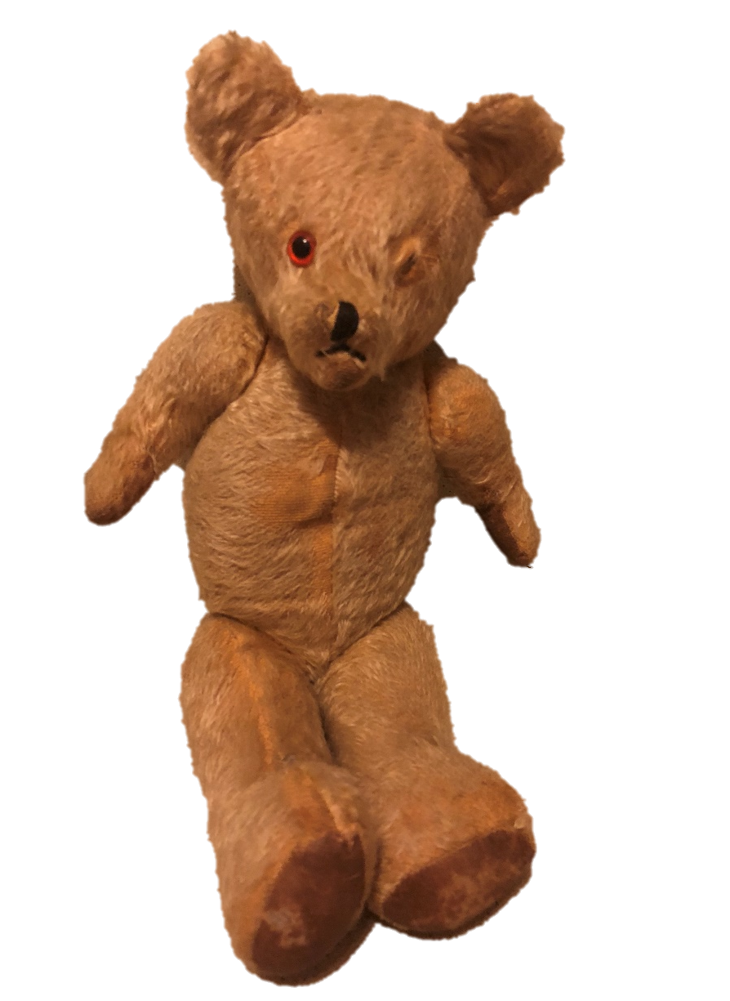
Y tegan mwyaf poblogaidd yn 1917:
Teithio'n ôl mewn amser i 1917…
Notes:
Yn 2017, y tegan mwyaf poblogaidd oedd y Hatchimal.
Gofynnwch i'r disgyblion beth maen nhw'n meddwl oedd y tegan mwyaf poblogaidd ym 1917.
Ym 1917, y tegan plant mwyaf poblogaidd oedd yr hen dedi ffyddlon.

Slide 5


Adloniant
Teithio'n ôl mewn amser i 1917…
Notes:
Esboniwch mai dim ond 3 o bob cant o bobl yn y DU sydd heb deledu yn eu cartref heddiw.
Gofynnwch i'r disgyblion beth maen nhw'n meddwl roedd pobl yn ei wneud o ran adloniant ym 1917.
Doedd y teledu ddim hyd yn oed wedi'i ddyfeisio 100 mlynedd yn ôl, felly roedd rhaid i bobl wylio ffilmiau yn y sinema neu wrando ar y radio i gael adloniant.

Slide 6

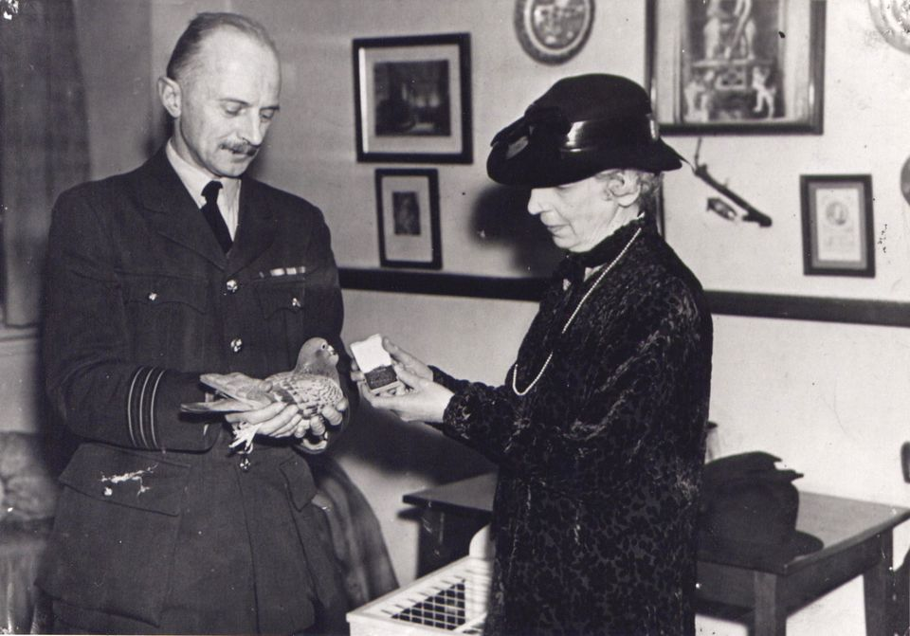
Cadw mewn cysylltiad…
Teithio'n ôl mewn amser i 1917…
Notes:
Esboniwch fod gan 4 o bob pump o bobl ffôn heddiw, a ffôn symudol y gallan nhw ei gludo gyda nhw i bobman maen nhw'n mynd.
Gofynnwch i'r disgyblion beth maen nhw'n meddwl roedd pobl yn ei wneud i gyfathrebu ym 1917.
Dim ond 2 o bob 100 o bobl oedd â ffôn a dim ond llinell dir y gallech chi ei chael!
Mae'r ddelwedd ar y sleid yn dangos Winkie, colomen gario a achubodd fywydau criw awyren pan oedden nhw wedi cwympo i'r môr. Hedfanodd Winkie dros 200 milltir i gyda neges er mwyn anfon y tîm achub.

Slide 7
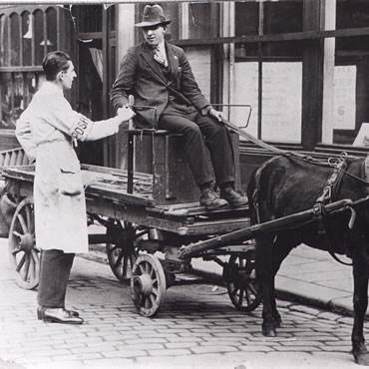

Teithio o le i le…
Teithio'n ôl mewn amser i 1917…
Notes:
Esboniwch fod gennym ni un car ar gyfer pob dau o bobl yn y DU heddiw!
Gofynnwch i'r disgyblion sut maen nhw'n meddwl roedd pobl yn teithio ym 1917.
Er y gallai pobl brynu ceir ym 1917, doedd y rhan fwyaf o bobl ddim yn gallu fforddio un. Roedd pobl yn teithio o le i le naill ai mewn cert a cheffyl, ar feic neu drwy gerdded.

Slide 8
Pa ddigwyddiad hanesyddol pwysig oedd yn digwydd ym 1917?
Y Rhyfel Byd Cyntaf
Notes:
Parodd y Rhyfel Byd Cyntaf o 1914-1918.
Gofynnwch i'r disgyblion beth maen nhw'n meddwl ddigwyddodd i anifeiliaid anwes pobl yn ystod y cyfnod hwn.

Slide 9
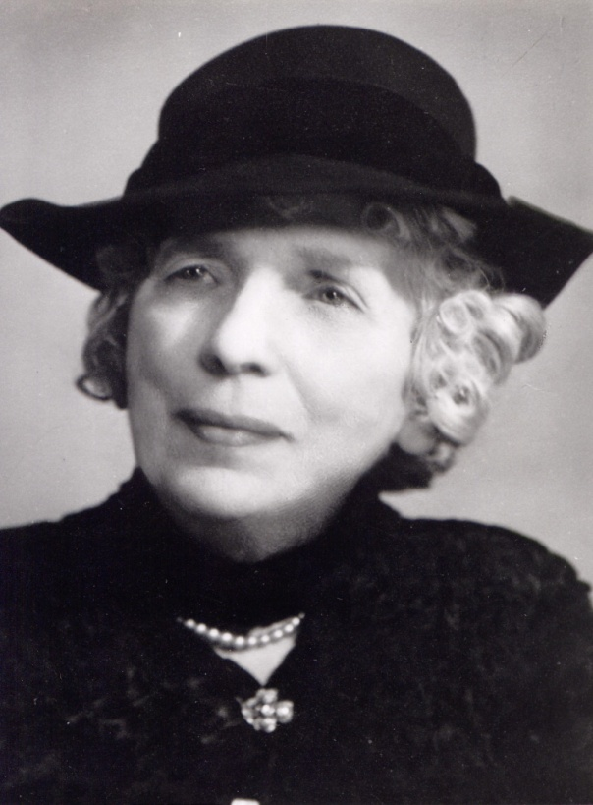
Maria Dickin CBE
1870 - 1951
Notes:
Sefydlwyd PDSA gan fenyw ysbrydoledig, Maria Dickin, ym 1917. Pan oedd ei chi hi'n sâl, roedd poen ei chi yn peri gofid iddi, ond roedd hi'n teimlo'n lwcus y gallai fynd ag ef at y milfeddyg i gael ei drin pan na allai eraill fforddio gwneud hynny.
Roedd Maria’n gwneud gwaith cymdeithasol yn yr East End yn Llundain ac roedd y tlodi a welodd yn ei dychryn, ond gweld anifeiliaid yn dioddef mewn distawrwydd oedd yn annioddefol iddi. Oherwydd yr hyn a welodd, agorodd glinig yn Llundain ar 17 Tachwedd 1917 lle gallai pobl ddod â'u hanifeiliaid sâl i gael triniaeth filfeddygol am ddim.
Profodd y clinig mor boblogaidd fel bod angen heddlu i reoli'r torfeydd o bobl oedd yn mynd yno i gael triniaeth am ddim!

Slide 10
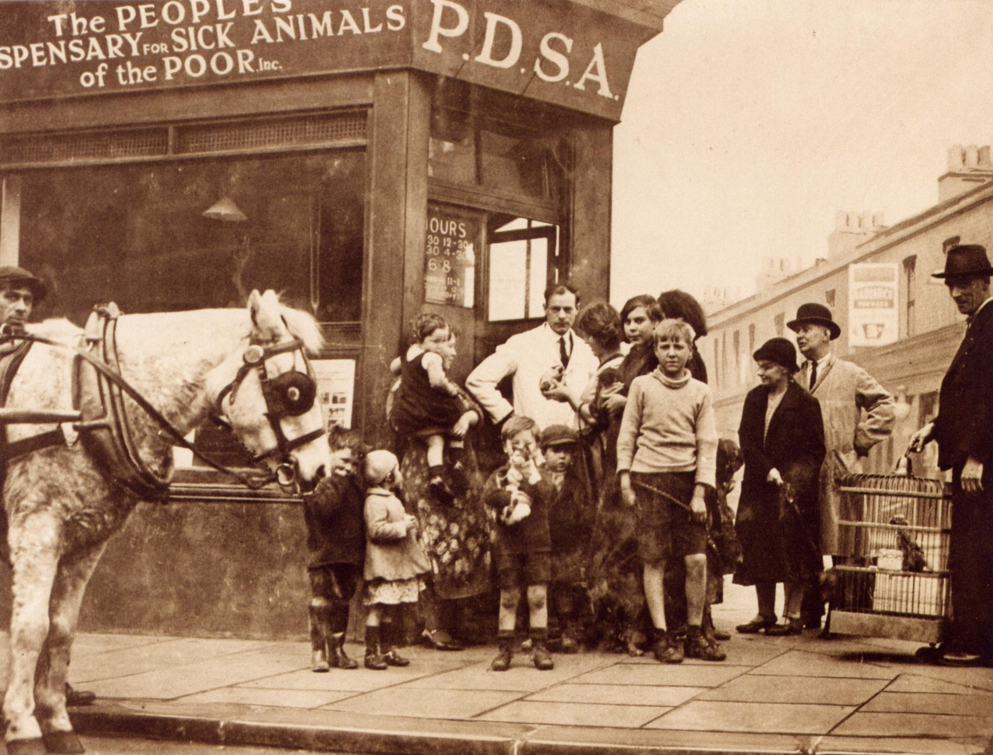
Notes:
Roedd angen mawr am y clinig ac roedd yn llwyddiant ar unwaith ac, o fewn pedair blynedd, roedd gan PDSA 7 clinig ar draws Llundain, gan weld dros 40,000 o anifeiliaid y flwyddyn. Ar adeg pan nad oedd menywod yn cael bod yn filfeddygon na dod yn aelodau o Goleg Brenhinol y Milfeddygon, wynebodd Maria lawer o wrthwynebiad i'w gwaith. Ni allai pobl gredu y gallai menyw fynd ati ei hun i agor clinig milfeddygol! Daliodd Maria ati beth bynnag, yn wyneb llawer o feirniadaeth.

Slide 11
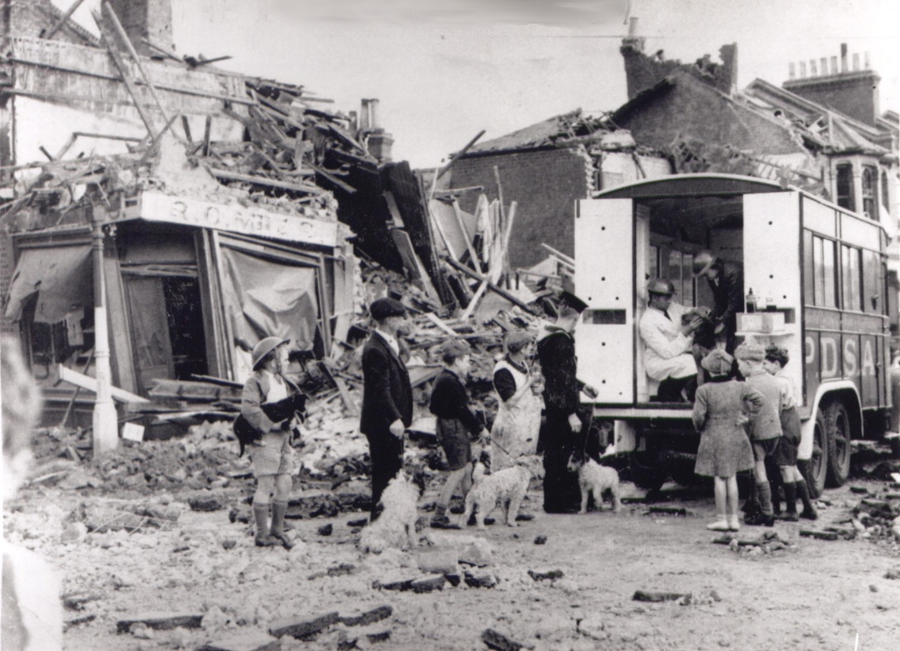
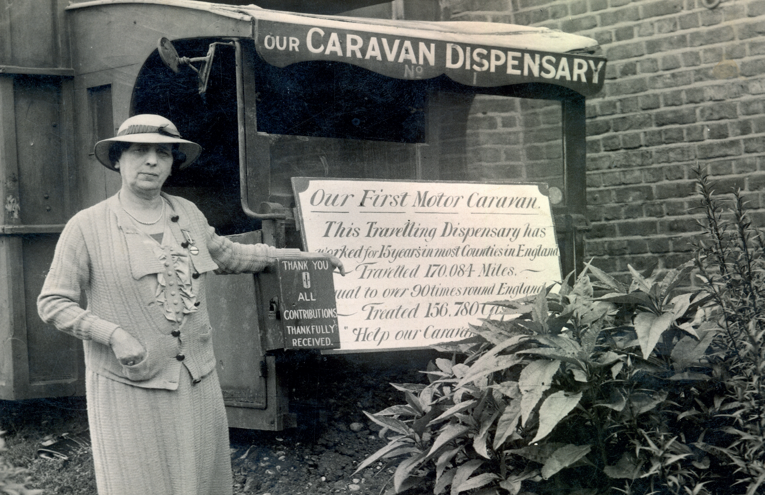
Notes:
Yn ogystal â thrin anifeiliaid sâl ac addysgu pobl yn Llundain, roedd Maria am i'r gwasanaeth fod ar gael ledled y DU. Cyn hir, cafodd y syniad o 'fferyllfeydd symudol', carafanau a dynnwyd gan geffylau a oedd yn teithio o gwmpas y wlad. Roedd hyn yn golygu y gallai PDSA helpu llawer mwy o anifeiliaid a helpu llawer mwy o bobl i ddysgu am sut i ofalu am eu hanifeiliaid yn iawn.

Slide 12
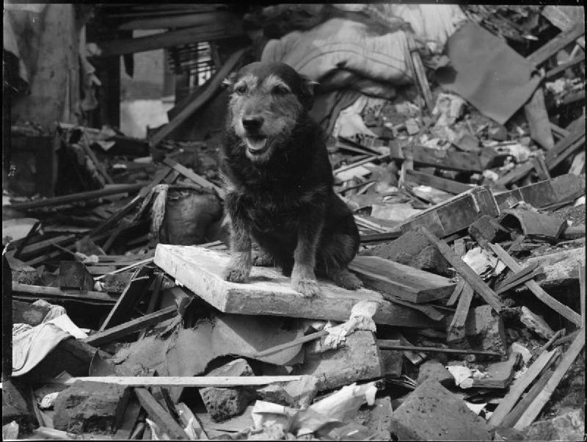
Notes:
Nid Maria oedd yr unig un fu'n helpu yn ystod y rhyfel chwaith. Hoffem gyflwyno rhai a enillodd fedalau am eu harwriaeth a'u dewrder yn ystod y cyfnod hwn.
Cafodd Rip ei ganfod fel anifail crwydr yn dilyn cyrch bomio trwm yn Llundain ym 1940.
Dechreuodd weithio fel ci achub answyddogol, gan gael ei ddefnyddio i ddod o hyd i bobl wedi'u hanafu a oedd wedi'u dal o dan adeiladau, ac ef oedd ci chwilio ac achub cyntaf y gwasanaeth.
Ni chafodd Rip unrhyw hyfforddiant ar gyfer gwaith chwilio ac achub, ond daeth yn reddfol iddo. Mewn cyfnod o ddeuddeg mis rhwng 1940 a 1941, daeth o hyd i dros gant o bobl a oedd wedi'u dal o dan adeiladau yn dilyn y cyrchoedd bomio yn Llundain. Ei lwyddiant oedd yn rhannol gyfrifol am gymell yr awdurdodau i hyfforddi cŵn chwilio ac achub tua diwedd yr Ail Ryfel Byd.
Rhoddwyd Medal Dickin PDSA i Rip i goffáu ei waith yn y cyfnod anodd hwn.

Slide 13
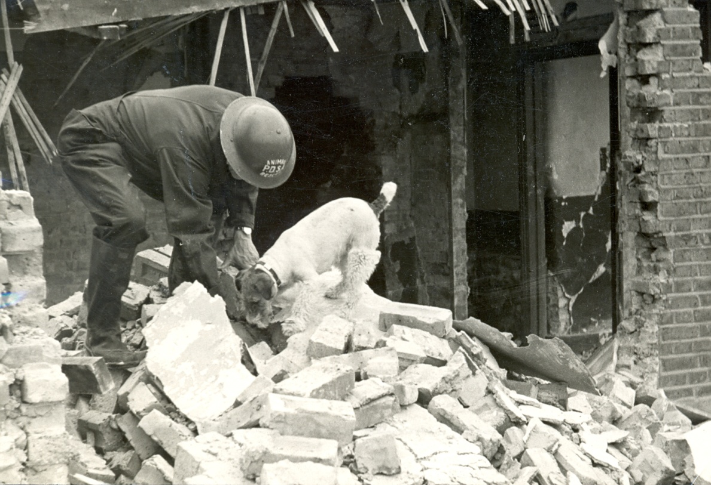
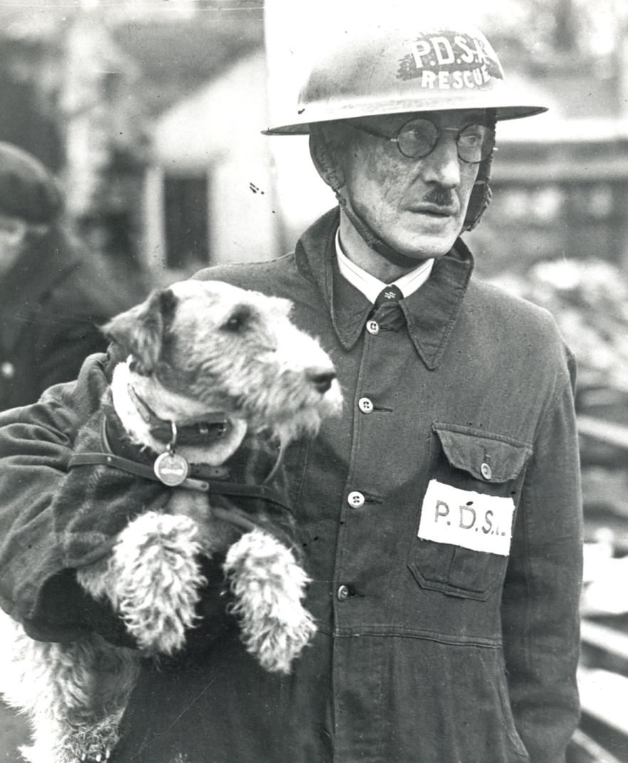
Notes:
Beauty y ci
Yn ystod y rhyfel, gweithiodd cŵn wedi'u hyfforddi'n arbennig ar ddyletswyddau patrolio a gwarchod ac ar gyrchoedd chwilio ac achub.
Beauty oedd anifail anwes teulu un o weithwyr PDSA, a oedd yn arwain un o’r criwiau achub anifeiliaid yn Llundain yn ystod yr Ail Ryfel Byd. Un noson ym 1940, helpodd Beauty i gloddio drwy'r rwbel, a dod o hyd i gath wedi'i chladdu oddi tano. Yn ystod ei gyrfa, achubodd 63 o anifeiliaid rhag cael eu claddu'n fyw, er nad oedd hi erioed wedi cael ei hyfforddi i wneud hyn.
Dyfarnwyd Medal Dickin PDSA iddi ym 1945.

Slide 14
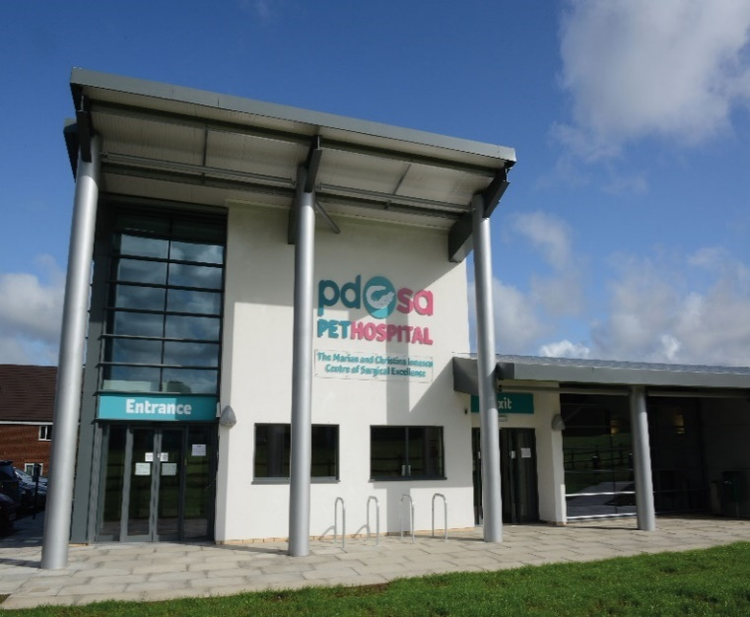

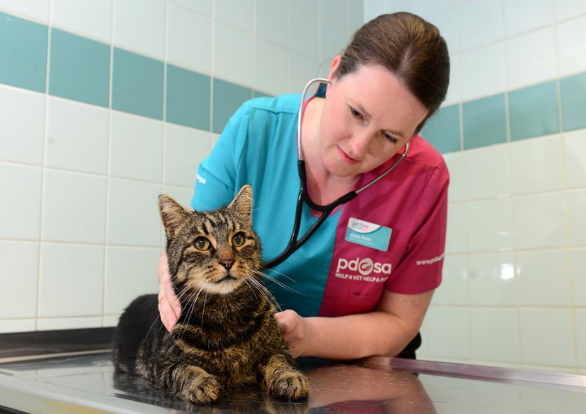
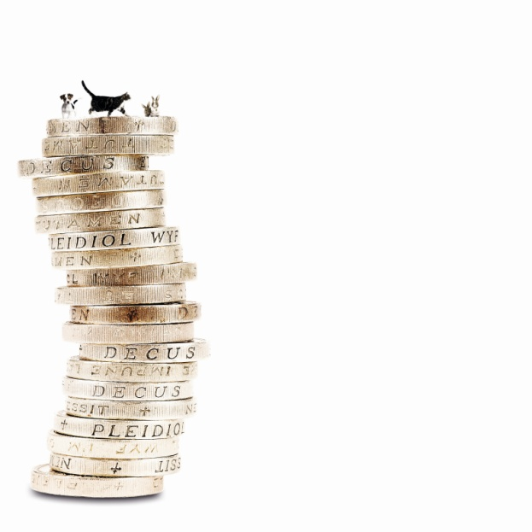
Prif elusen filfeddygol y DU …
Mae PDSA yn elusen 100 oed sydd wedi bod yn trin anifeiliaid anwes sâl a rhai sydd wedi'u hanafu ers 1917
Mae ganddyn nhw Ysbytai Anifeiliaid Anwes ledled y DU
Maen nhw'n helpu un anifail anwes sâl neu un sydd wedi'i anafu bob 5 eiliad!
Mae'n costio mwy na
£1 miliwn bob wythnos i'r elusen wneud ei gwaith
Notes:
Mae PDSA yn dal yma heddiw ac mae newydd ddathlu ei phen-blwydd yn 100 oed, ond mae llawer wedi newid.
Rhannwch y manylion ar y sleid a:
Dywedwch wrth y plant fod PDSA yn trin anifeiliaid anwes sâl a rhai sydd wedi'u hanafu sy’n eiddo i bobl mewn angen.
Gofynnwch iddyn nhw a ydyn nhw'n meddwl ei bod hi'n bwysig helpu anifeiliaid sâl a rhai sydd wedi'u hanafu i wella.
Gofynnwch iddyn nhw beth fyddai'n digwydd i'r holl anifeiliaid anwes sâl a'r rhai sydd wedi'u hanafu mae PDSA yn eu trin os nad oedden nhw’n bodoli.

Slide 15
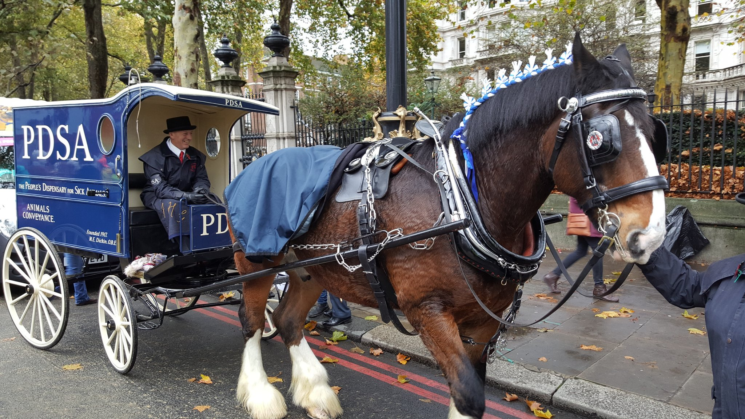
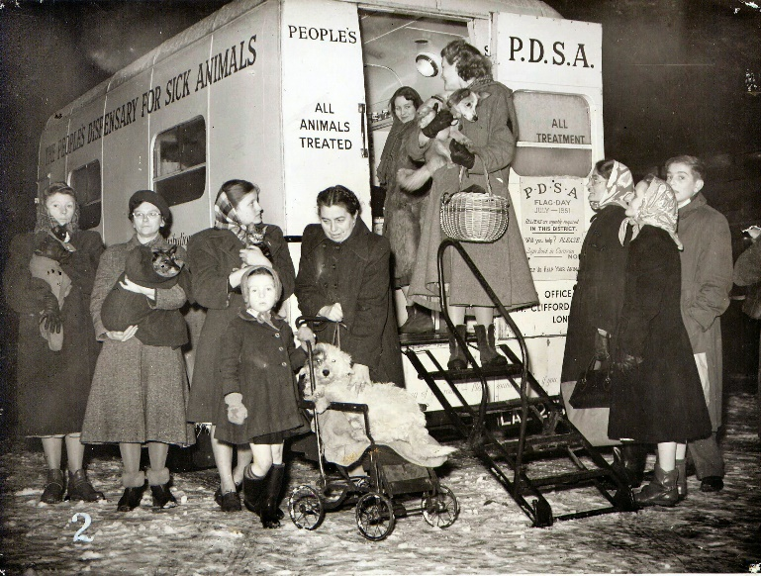
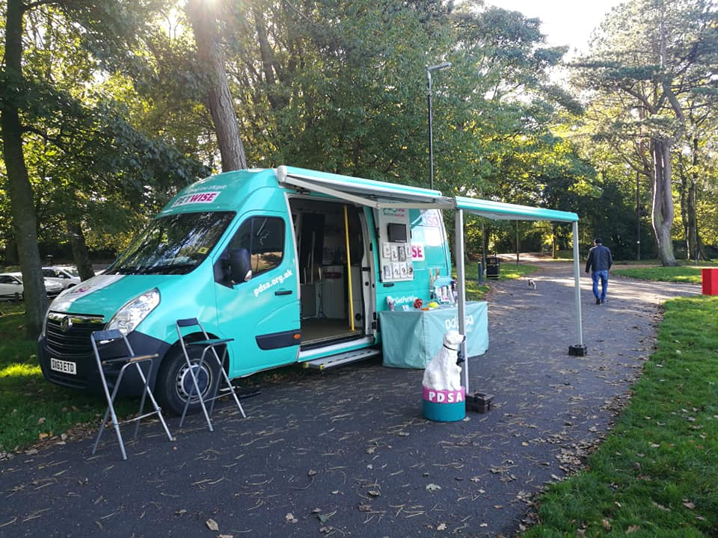
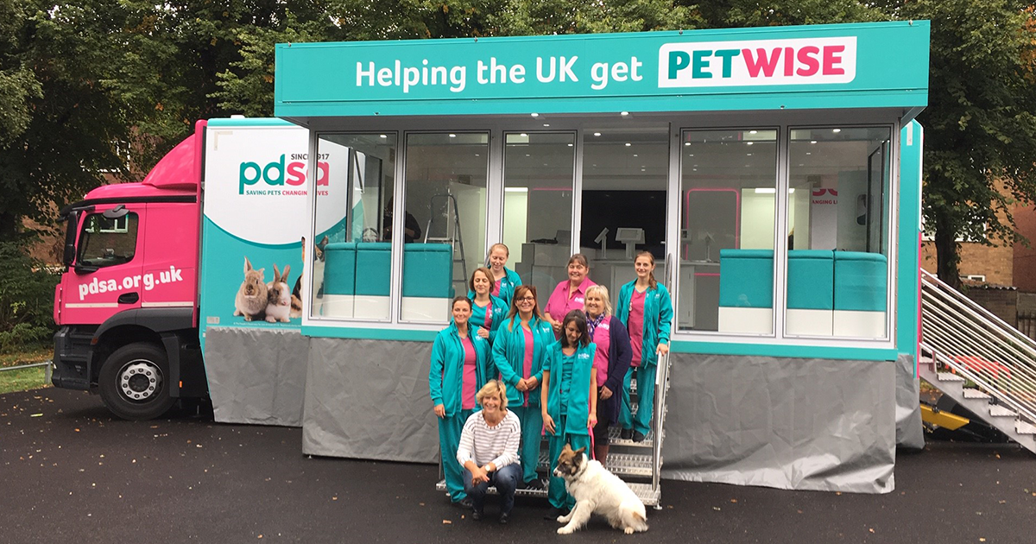
Notes:
Roedd gan PDSA wasanaeth symudol. Roedd cerbydau PetWise on Tour yn teithio ledled y DU yn cynnig gwiriadau iechyd am ddim i gŵn a rhoi cyngor i berchnogion ar sut i gadw eu hanifeiliaid yn iach ac yn hapus. Ond mae'r cerbydau wedi newid llawer!

Slide 16





CARTREF
YMARFER CORFF A HWYL
IECHYD
BWYD
A DŴR
FFRINDIAU
Beth sydd ei angen ar anifeiliaid anwes?…
Notes:
Waeth pa flwyddyn yw hi, mae angen i'n hanifeiliaid anwes fod yn hapus ac yn iach.
Mae angen yr un pum peth ar bob anifail anwes, waeth a ydyn nhw'n fawr neu'n fach, i'w cadw'n iach ac yn hapus:
Y math cywir o gartref diogel a chynnes gyda llawer o le
Y math cywir o fwyd a gallu cael gafael ar ddŵr ffres 24 awr y dydd
Ymarfer corff a hwyl (y cyfle i ddangos ymddygiad naturiol)
Ffrindiau (Gall hyn fod yn anifeiliaid eraill, pobl neu'r ddau)
Iechyd (Mae angen i ni i gyd sicrhau bod ein hanifeiliaid anwes yn cael eu cadw'n iach a mynd â nhw at y milfeddyg pan maen nhw’n sâl)
Gofynnwch pwy sy'n gyfrifol am gadw anifeiliaid anwes yn iach ac yn hapus a chadarnhewch mai perchnogion sy'n gyfrifol am ofalu am eu hanifail anwes yn briodol.

Slide 17
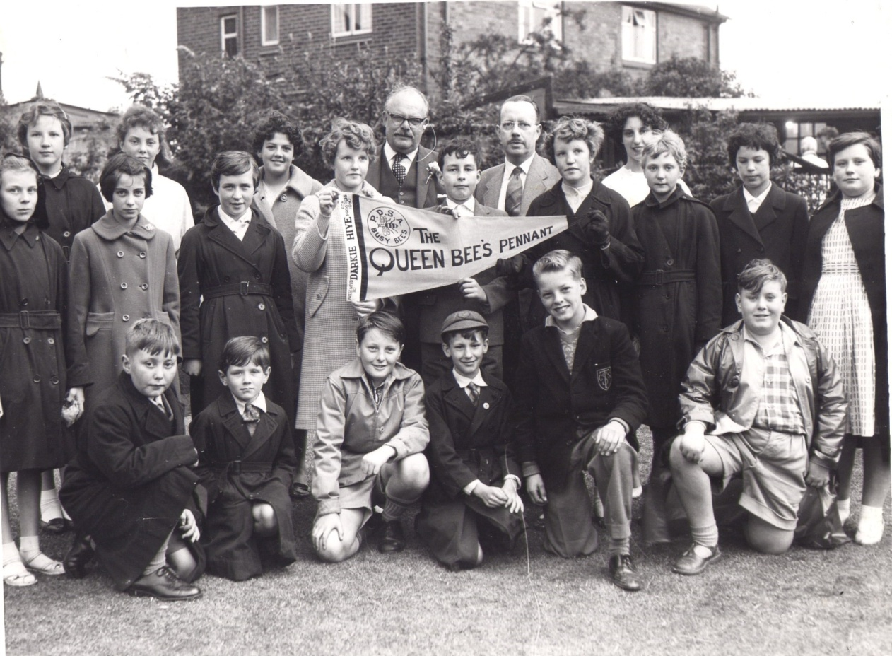
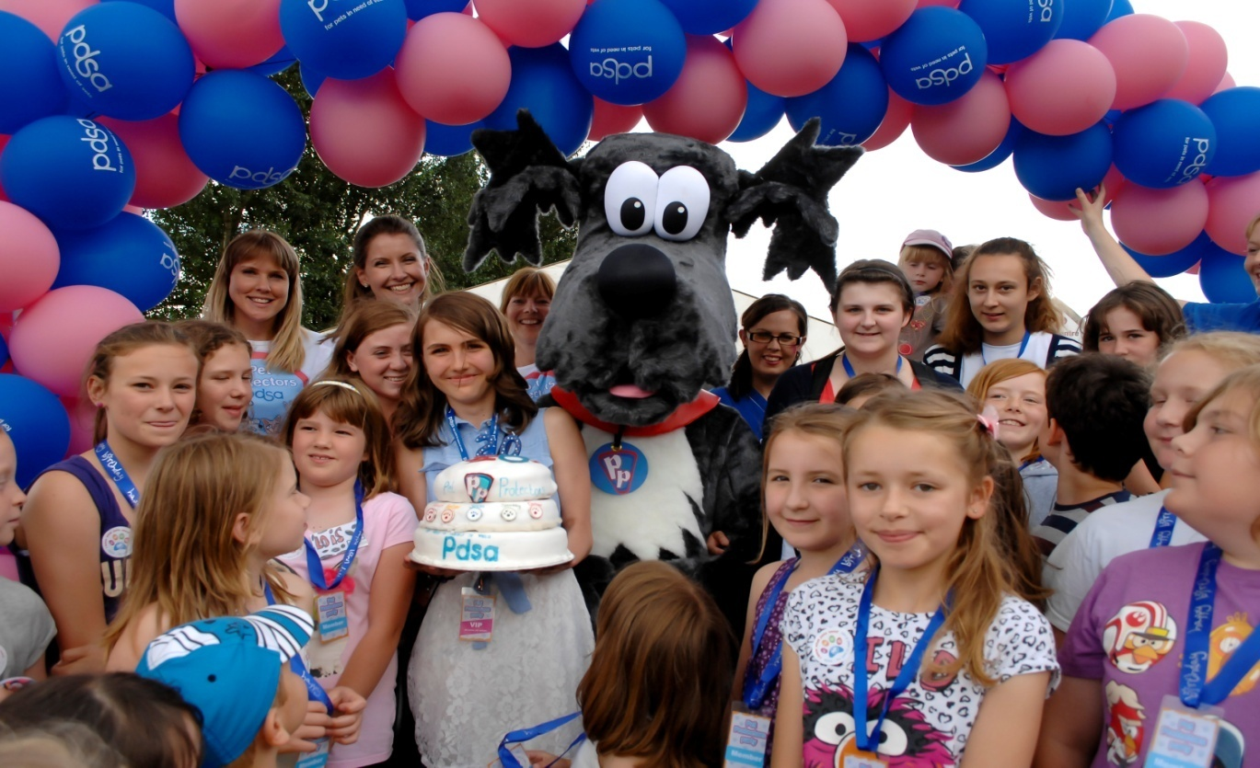
Notes:
Roedd Maria Dickin yn awyddus i ledaenu'r gair am ofal anifeiliaid anwes cyfrifol, felly lansiodd Busy Bees, sef clwb arbennig i blant. Daeth yr awdur plant, Enid Blyton, yn 'Queen Bee' y Busy Bees Club ym 1952. Heddiw, mae gennym glwb plant o'r enw Pet Protectors, ar gyfer plant sy'n caru anifeiliaid anwes neu sydd eisiau bod yn filfeddygon. Mae aelodau'r clwb yn cael cylchgrawn clwb chwe gwaith y flwyddyn a llwythi o bethau gwych. Maen nhw’n cael y cyfle i weld 'y tu ôl i'r llenni' yn Ysbytai Anifeiliaid Anwes PDSA hyd yn oed!
Heddiw, mae gan PDSA dîm o nyrsys milfeddygol sy'n gweithio mewn ysgolion, gan addysgu plant am amrywiaeth o bynciau sy'n gysylltiedig ag anifeiliaid, ac maen nhw’n darparu adnoddau fel y gall ysgolion gwblhau gwobr arbennig a dod yn 'PetWise’ hefyd.

Slide 18
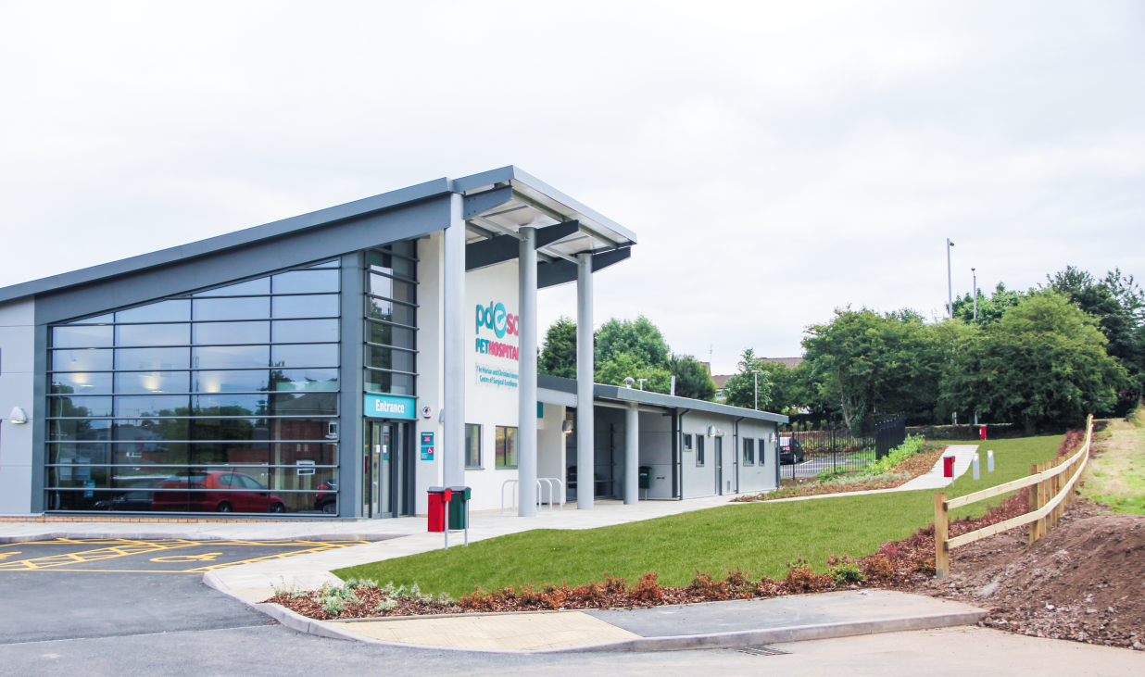
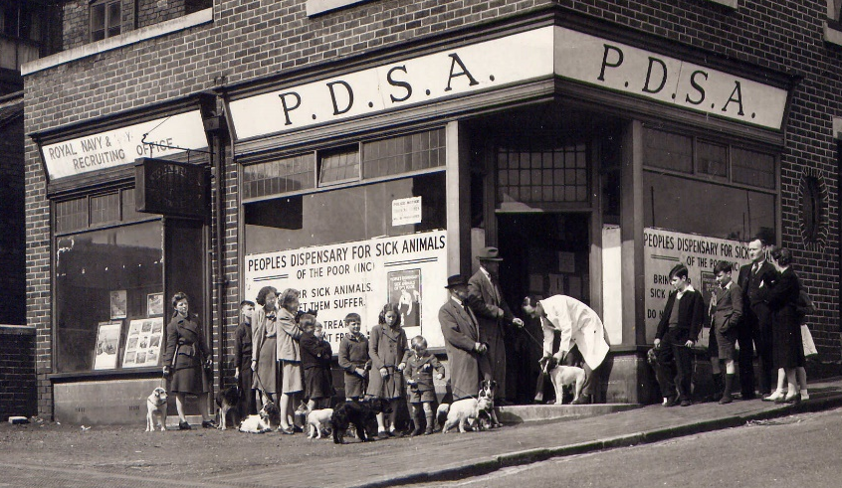
Notes:
Ym 1960, agorodd PDSA ei ysbyty pwrpasol cyntaf yn Nottingham. Heddiw, mae gan PDSA 48 o Ysbytai Anifeiliaid Anwes ledled y DU ac mae'n parhau i weithio tuag at freuddwyd Maria Dickin o fywyd iach a hapus i bob anifail anwes. Ydych chi'n gwybod ble mae eich Ysbyty PDSA agosaf? Ewch i pdsa.org.uk

Slide 19
Yn eich barn chi, pa effaith mae Maria Dickin a PDSA yn ei chael ar fywydau pobl a'u hanifeiliaid?
Yn y gorffennol
Heddiw

Slide 20


Gweithgarwch
Notes:
Cofnod dyddiadur neu erthygl papur newydd – templedi ar gael ar gyfer y ddau ar wefan PetWise

Slide 21
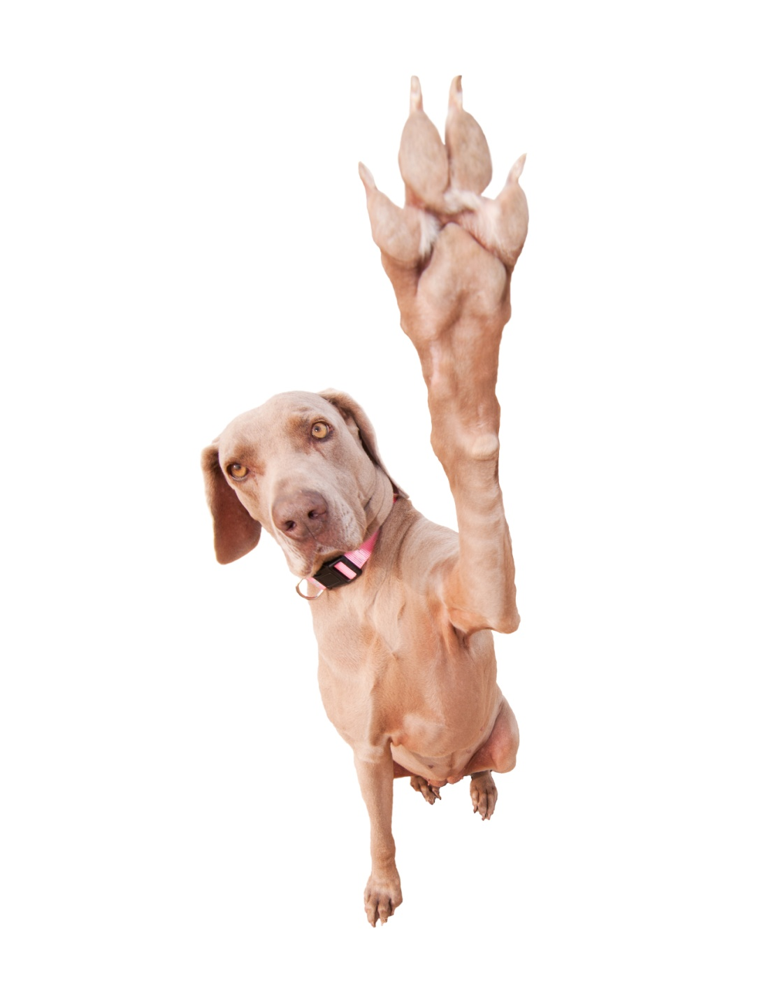
Diolch!

